Slide 1
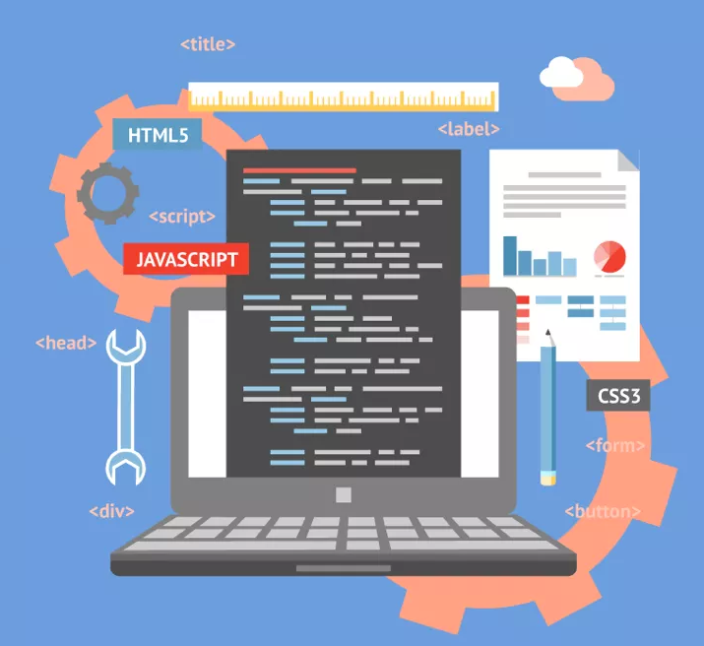
Front End (FullStack) Development
Sprint 2

Slide 2
Como vamos a conquistar el mundo?
Sprint 0 : Environment Setup
Sprint 1 : First mock for the customer
Sprint 2 : Componentes
Sprint 3 : States Management
Sprint 4 : REST (Backend?)
Sprint 5 : Adding graphs
Sprint 6 : Progressive Web Apps
Sprint 7 :

Slide 3
Algunos proyectos….
Aplicación de domótica: Simular los dispositivos de una casa y tener una pagina donde se vean los distintos estados de los dispositivos
Gestión de turnos para una cancha/restaurant: Permitir a usuarios reservar canchas de futbol disponibles, el administrador ve la ocupación de las canchas
Gestor de reclamos de cliente: Un cliente agrega un reclamo en un formulario y luego usuario lo atiende.
Gestión de inventario/pagina de productos: Una fabrica de pastas? Una vinería?
Gestión de carreras/maratones: Poder inscribirse, emitir números luego listado de posiciones, etc.
Gestión de socios de un club: Poder dar de alta un socio, pagar, que los socios al ingresar a la pagina puedan ver su mora, etc.
Reserva de cabañas: Poder reservar una cabaña via una pagina, permitir a los administradores ver ocupación.

Slide 4
(Jest)Testing testing testing
Creado por Facebook (comunidad)
Configuración mínima
Performance (Es uno de los frameworks mas rapidos)
Soporte de snapshots (clave para test de regresión)
Code coverage integrado – Istanbul –

Slide 5
Continous Integration
Automatización de procesos repetitivos
Ejecución de test
Control de estilo de código
Deployment
Serverless es la nueva tendencia
100% ligado a la calidad de los productos
Permite reaccionar rápidamente a cambios/problemas

Slide 6
Continous integration cycle

Slide 7


UI Frameworks

Slide 8
Vue (Viu / View)
Progresivo – puede ser incluido en cualquier pagina -
Two-way binding
Reactivo
Modular

Slide 9
Reactivo

Slide 10
MVVM vs MVC
var vm = new Vue({ /* Options */ })
vm.$el // The view
vm.$data// The model

Slide 11
Estructura de Proyecto?

Slide 12
Componentes

Slide 13
Organizando componentes

